Slide 1
Дошколята в «Олимп»
(проблемы преемственности между ДОУ и социокультурным окружением г. Александрова)
Подготовила: руководитель по
физическому воспитанию
МБДОУ «ЦРР№12»
Степина Ирина Валентиновна
(высшая квалификационная категория).

Slide 2
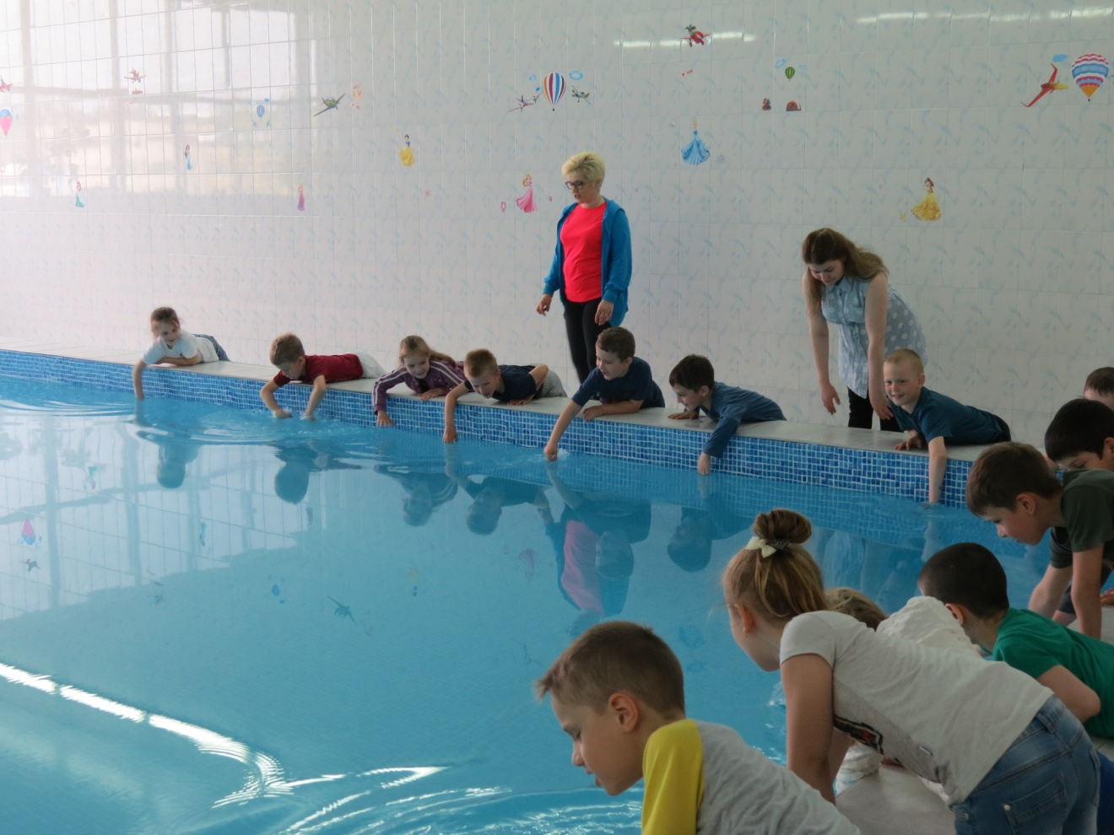
Преемственность между ДОУ и ФОКом «Олимп» - это процесс, в котором на дошкольной ступени образования сохраняется ценность дошкольного детства и формируются фундаментальные личностные качества ребёнка, основы здорового образа.

Slide 3
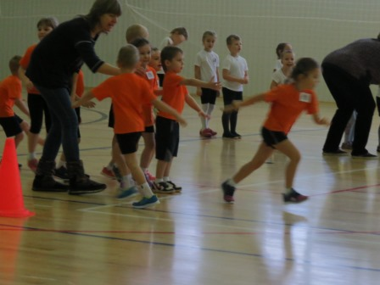
Цель – воспитание здорового, физически развитого ребенка с использованием инновационного подхода к организации физического воспитания на подготовительном к школе этапе

Slide 4
Задачи: способствовать полноценному физическому развитию детей в процессе их воспитания и образования; прививать ребенку навыки нравственного и культурного поведения, в немалой степени способствующие укреплению здоровья; формировать у детей опыт поведения, обеспечивающий эмоциональное благополучие и закладывающий основы их дальнейшей самореализации.

Slide 5
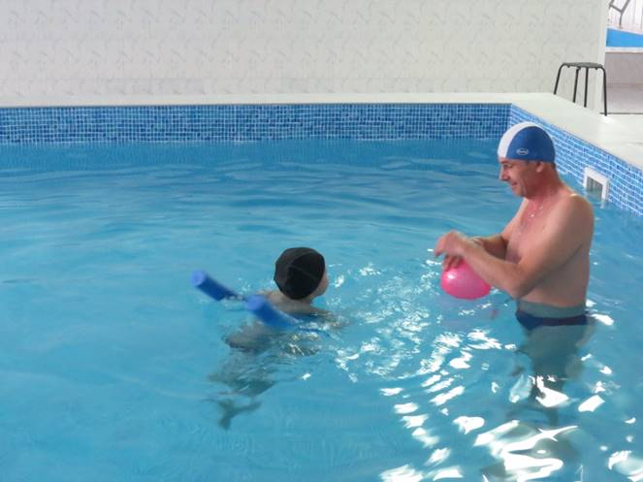

Одним из приоритетных направлений работы является обеспечение равных стартовых возможностей физического развития воспитанников ДОУ
Индивидуальные занятия детей-инвалидов с инструктором по плаванию в бассейне ФОК «Олимп»

Slide 6
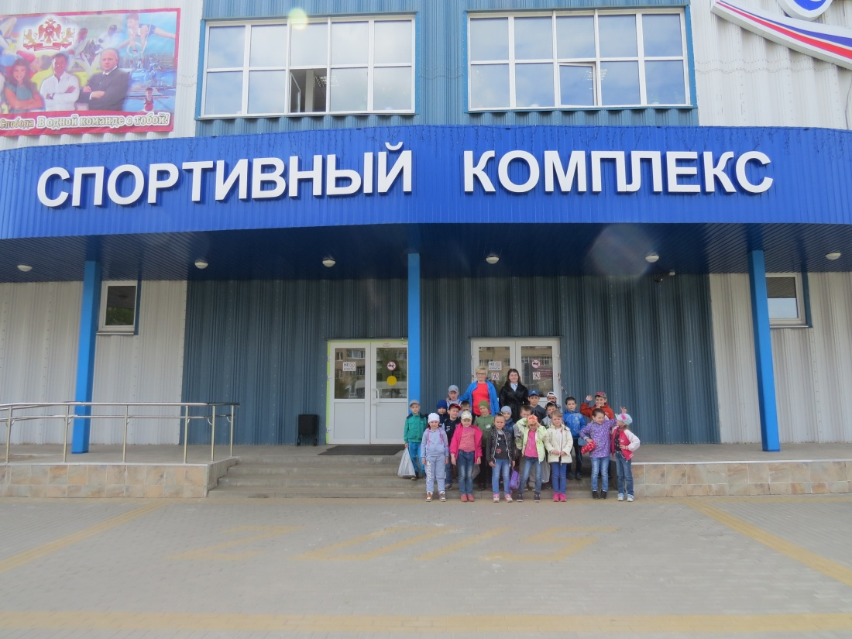
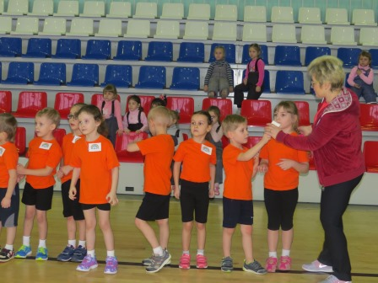
Преемственность между детским садом ФОКом «Олимп» и ДЮШС г. Александрова

Slide 7
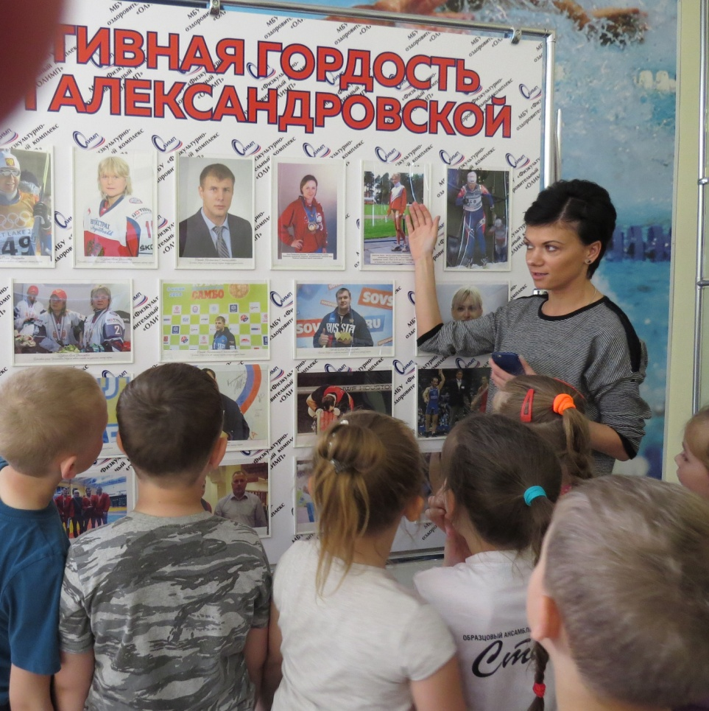
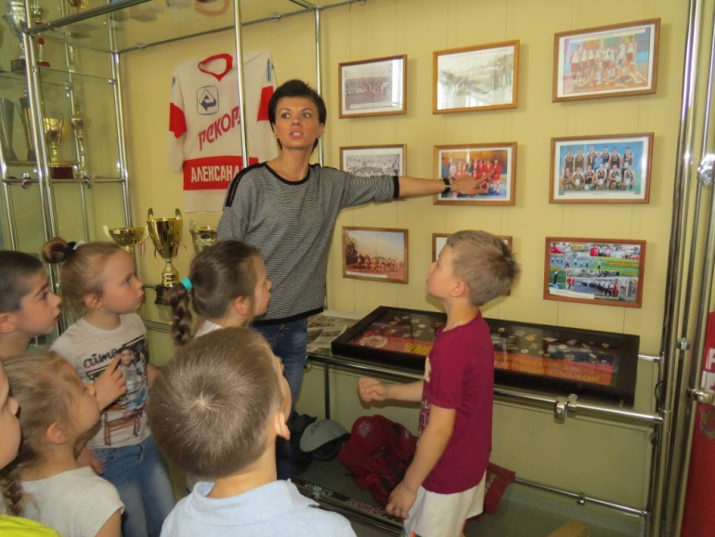
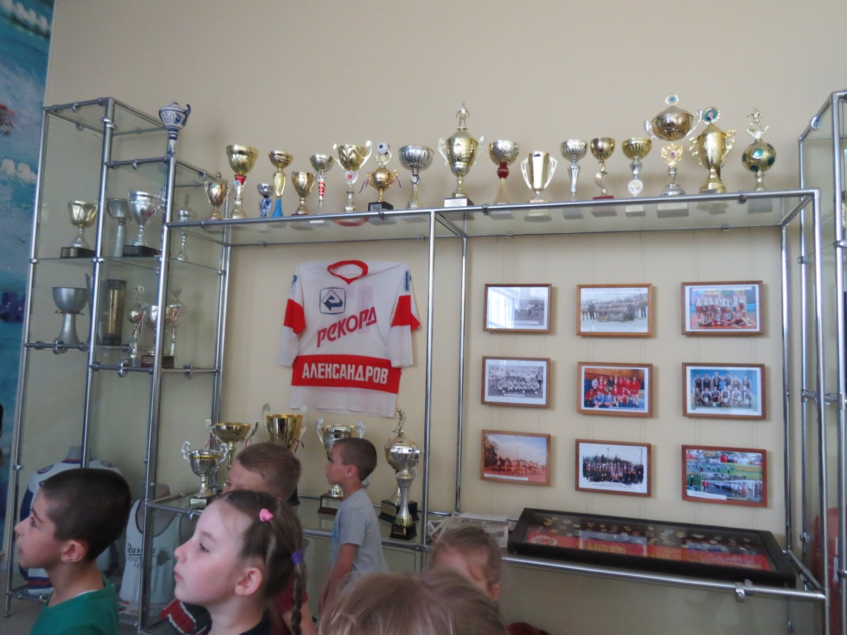
ЭКСКУРСИЯ В МУЗЕЙ ФОК «ОЛИМП»

Slide 8
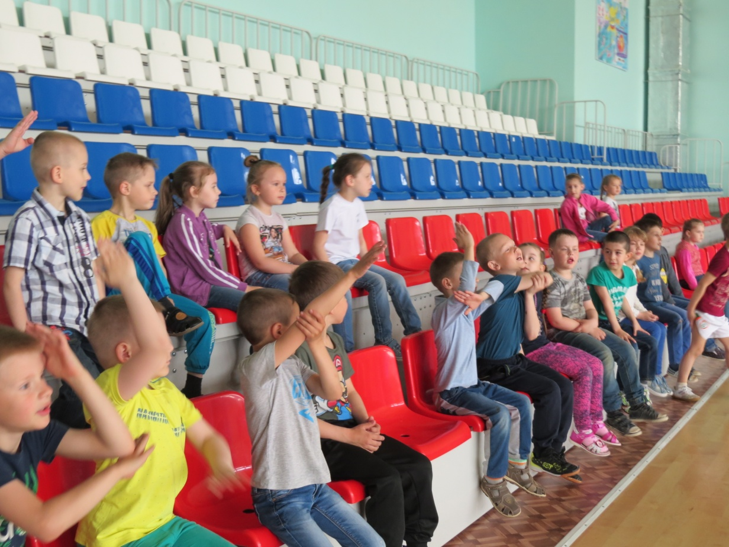
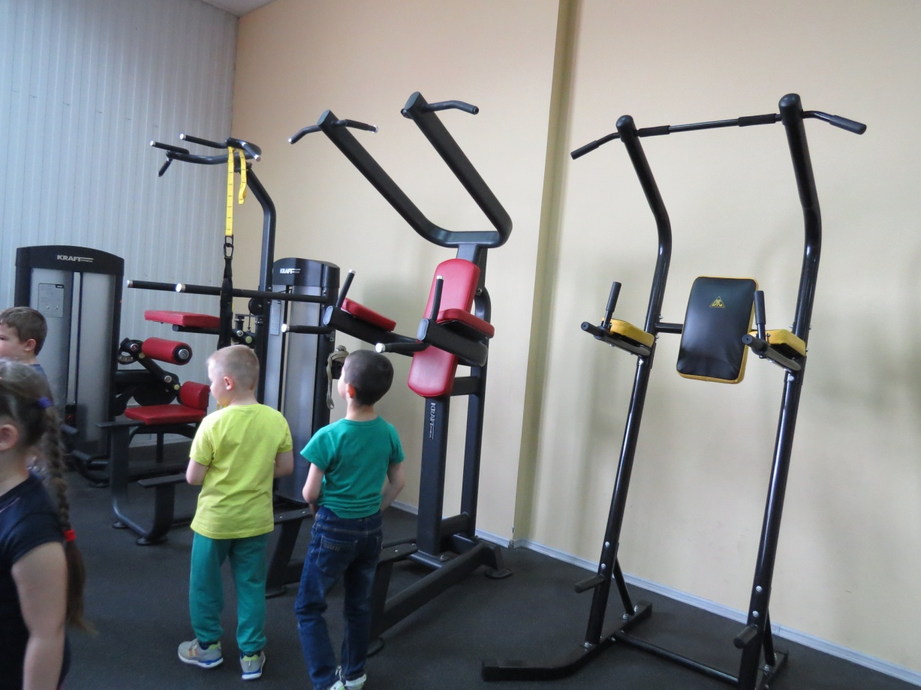
Мы юные болельщики.
В тренажерном зале.

Slide 9
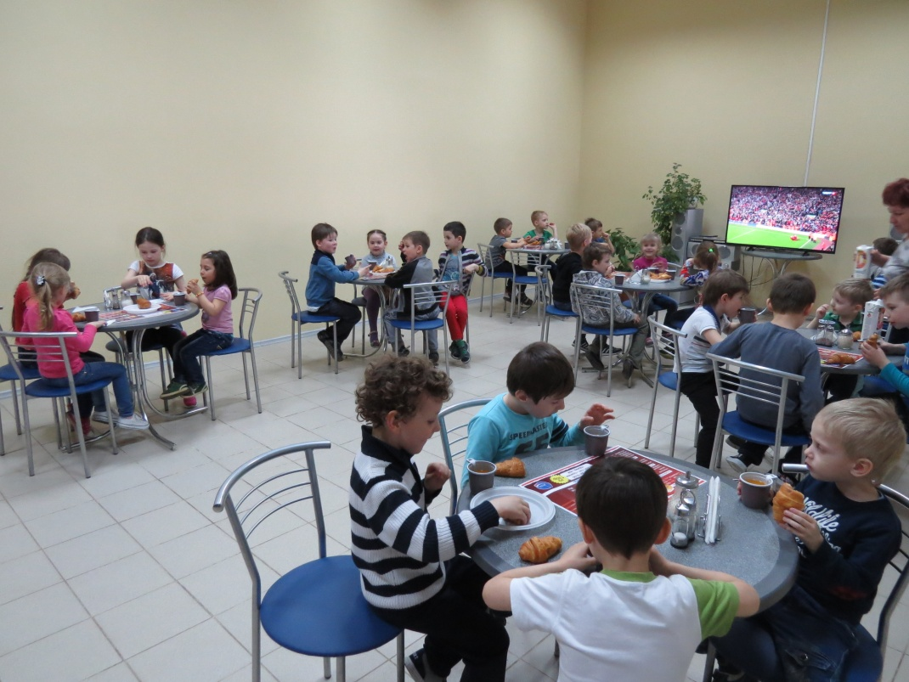
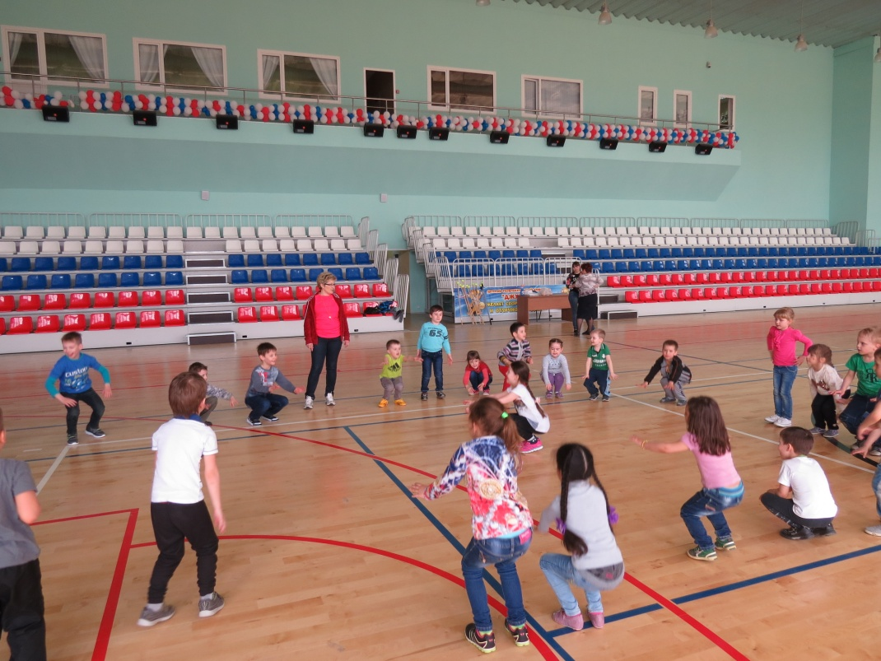
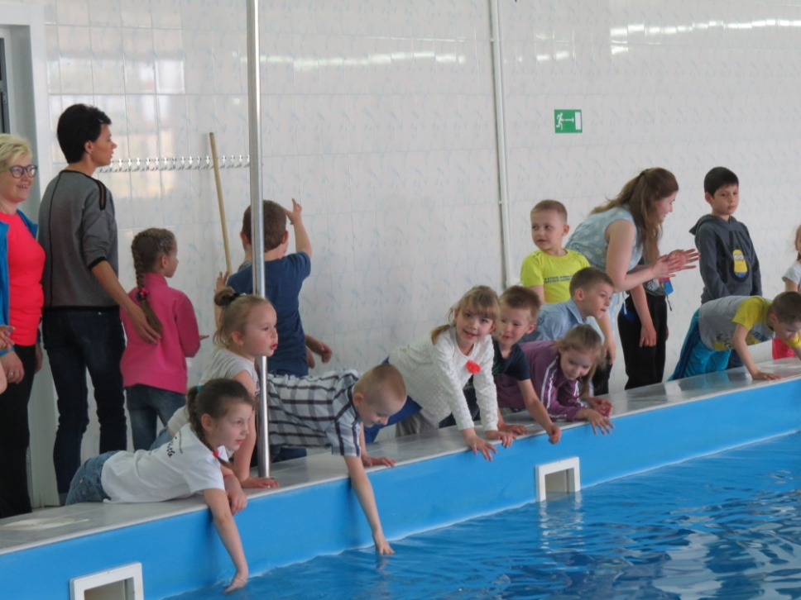
День здоровья в ФОК е «Олимп»

Slide 10
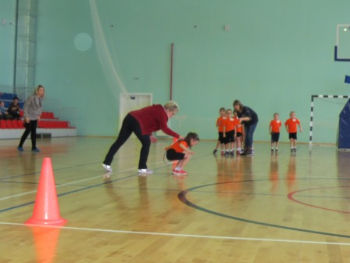
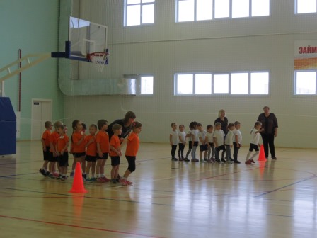
Спортивное состязание с детски садом № 15 «Мы смелые, быстрые, умелые» на базе ФОК «Олимп»

Slide 11
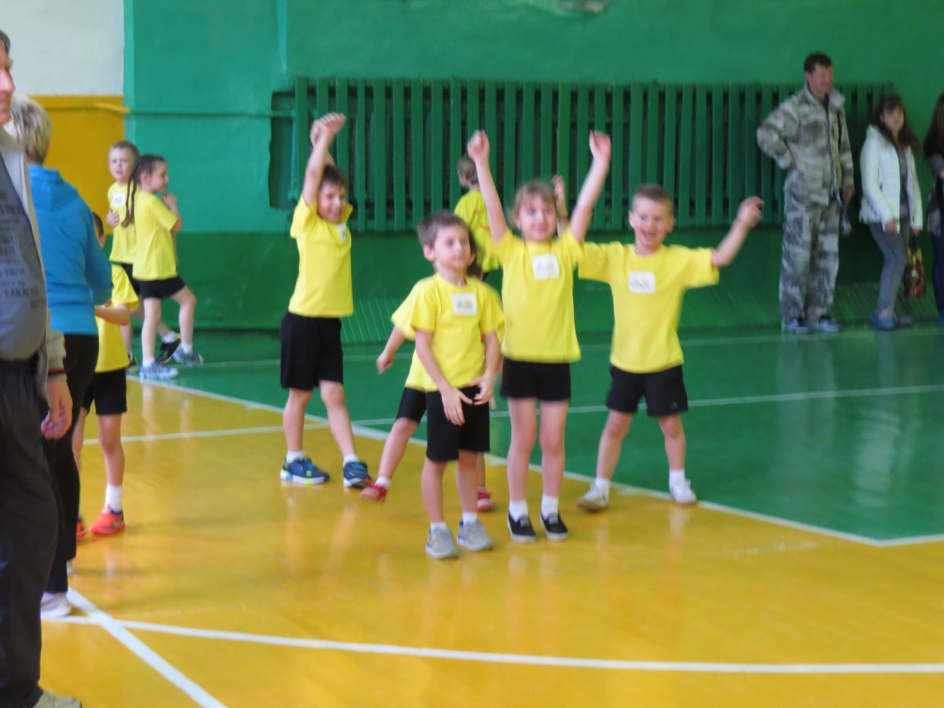
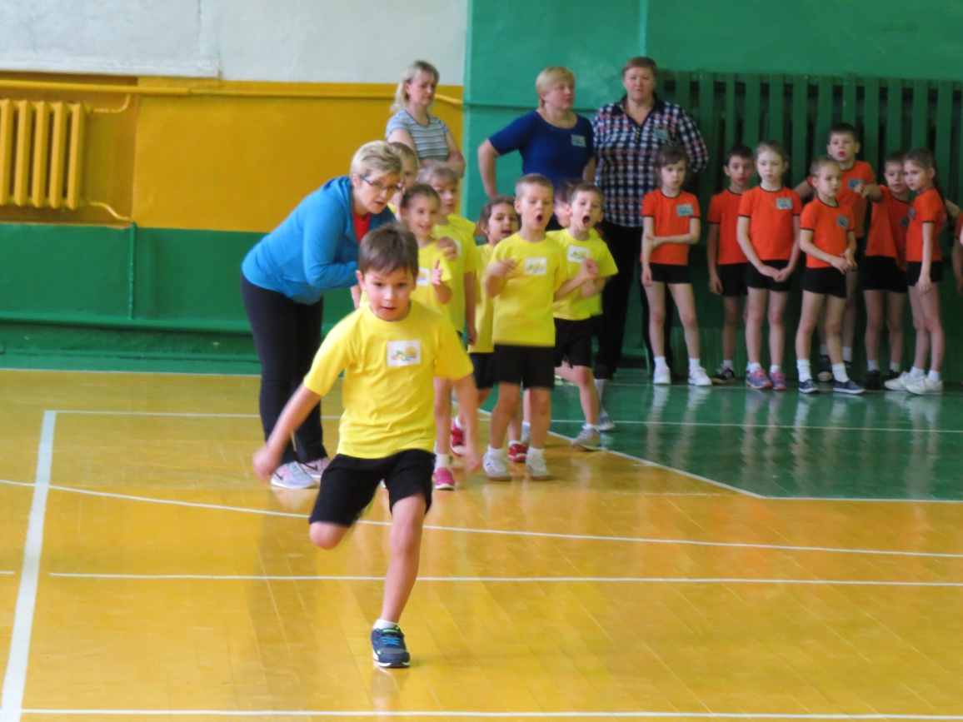
Приобщение детей к ценностям здорового образа жизни через преемственность с ДСЮШ г. Александрова
«Малышок - крепышок».

Slide 12
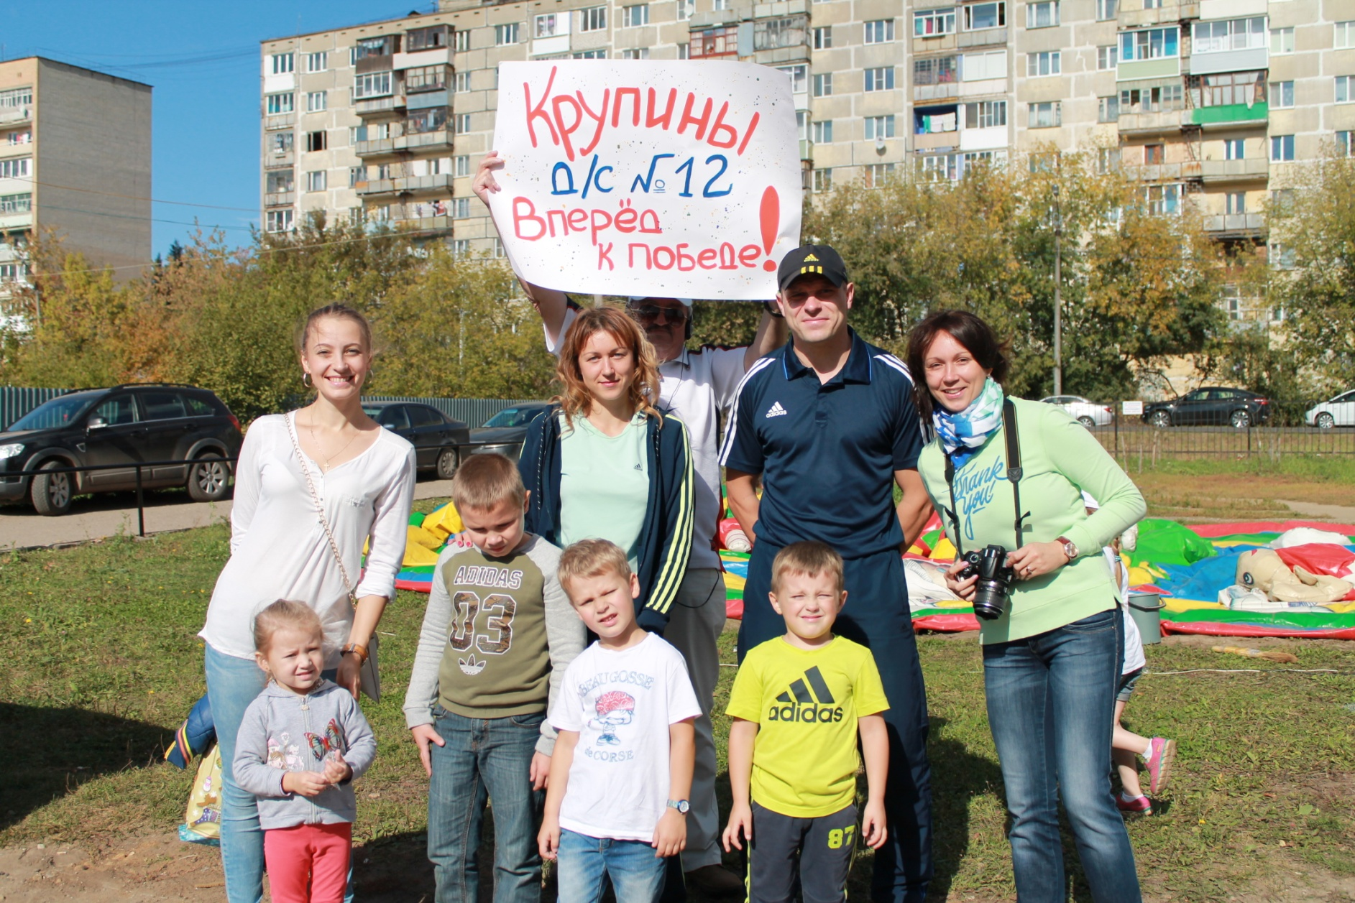
«Мама, папа, я –спортивная семья»

Slide 13
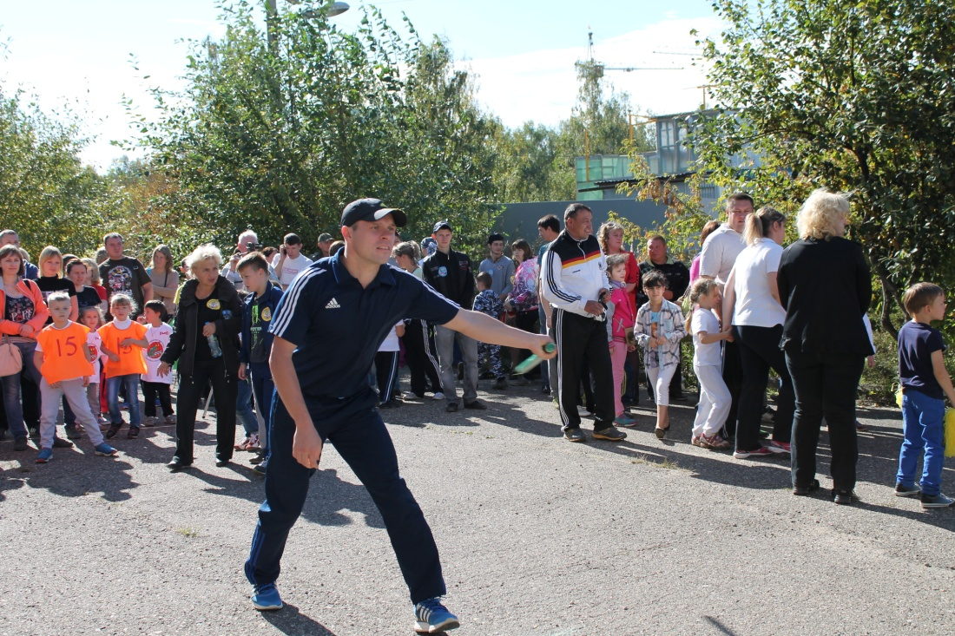
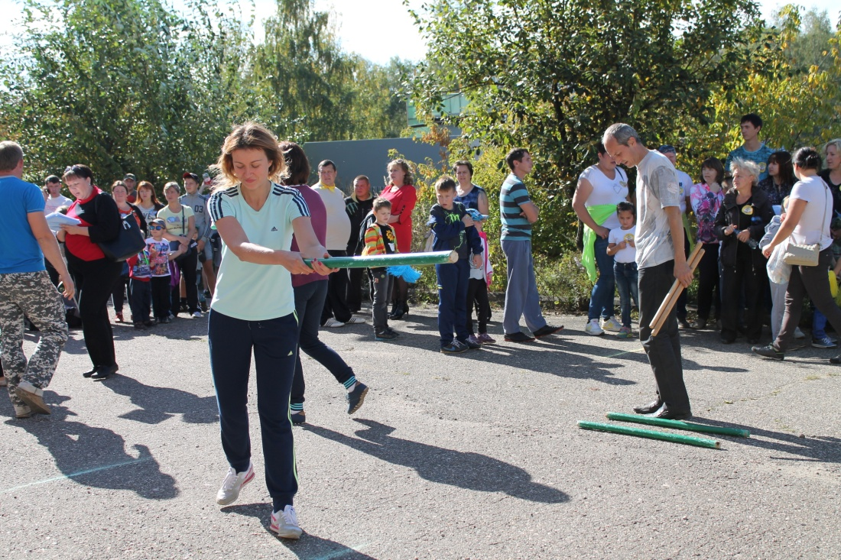
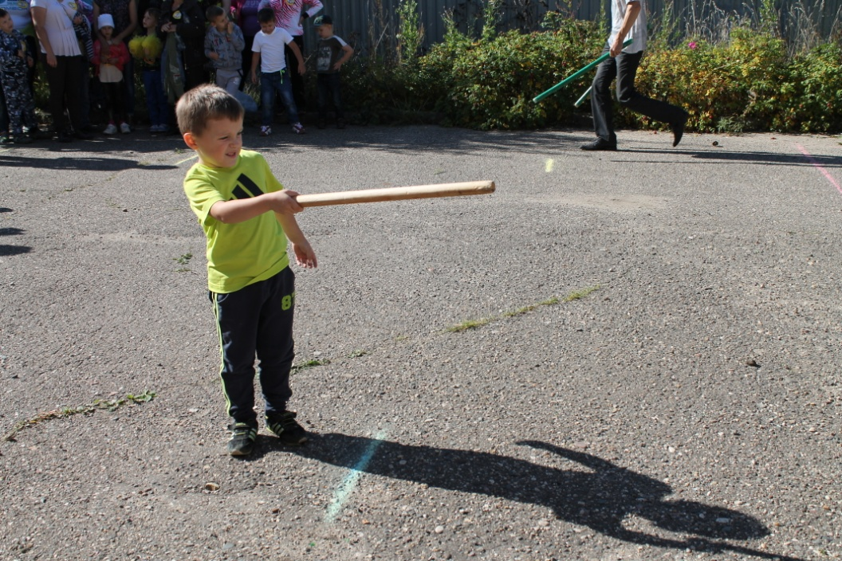
В «городки» всей семьей

Slide 14
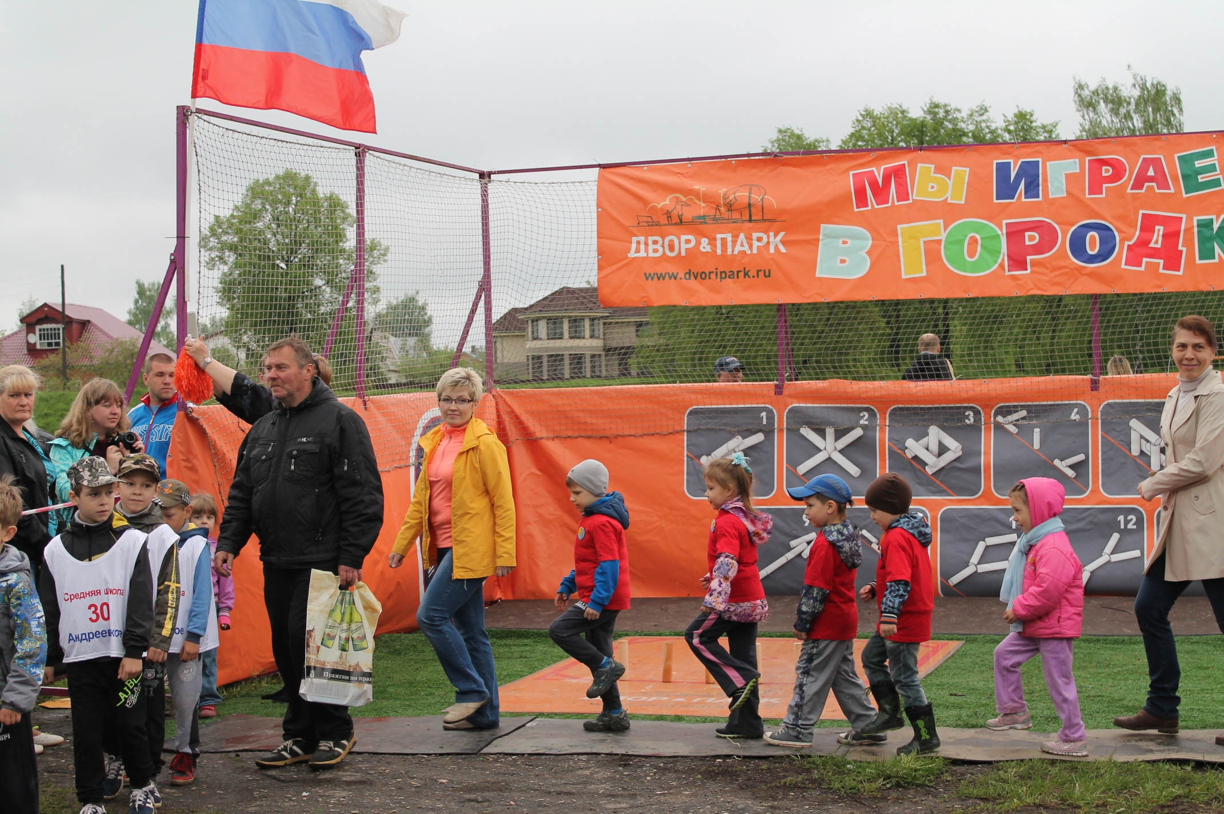

Slide 15
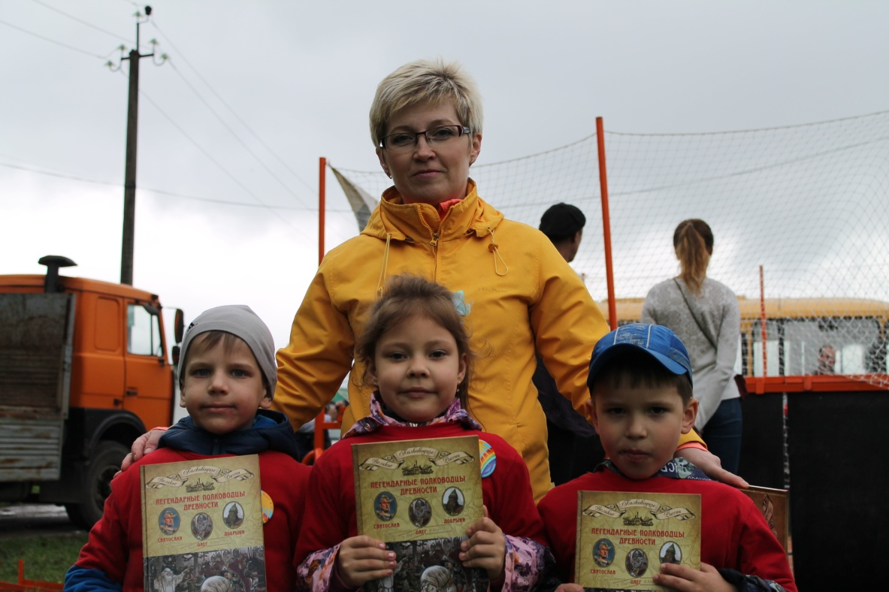
Мониторинг показателей «Физическое развитие» детей 5-7 лет МБДОУ «ЦРР№12»
за 2015-2017г.г (в%)
Вывод: Сравнительная диагностика показывает, что год от года детей с низким уровнем развития становится меньше, а, следовательно, применяемые мной методы и приемы по развитию физических качеств, умений и навыков дают положительные результаты

Slide 16
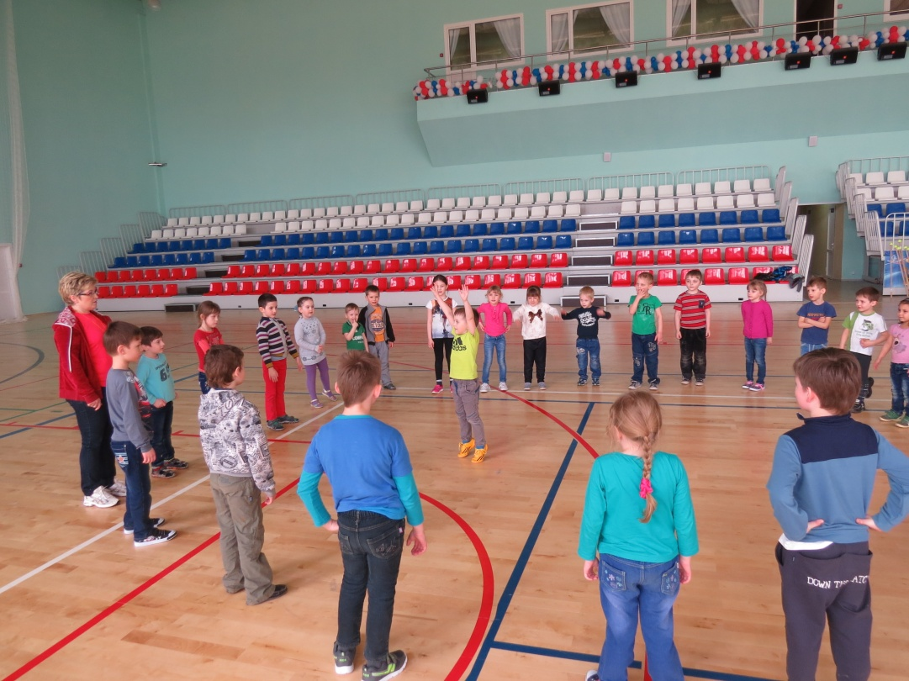
Мониторинг показателей целевых ориентиров детей 5-7 лет МБДОУ «ЦРР№12»
за 2015-2017г.г (в%)
Вывод: Сравнительная диагностика показывает, что прослеживается положительная динамики показателей « Физическое развитие» у детей дошкольного возраста МБДОУ ЦРР №12.

Slide 17
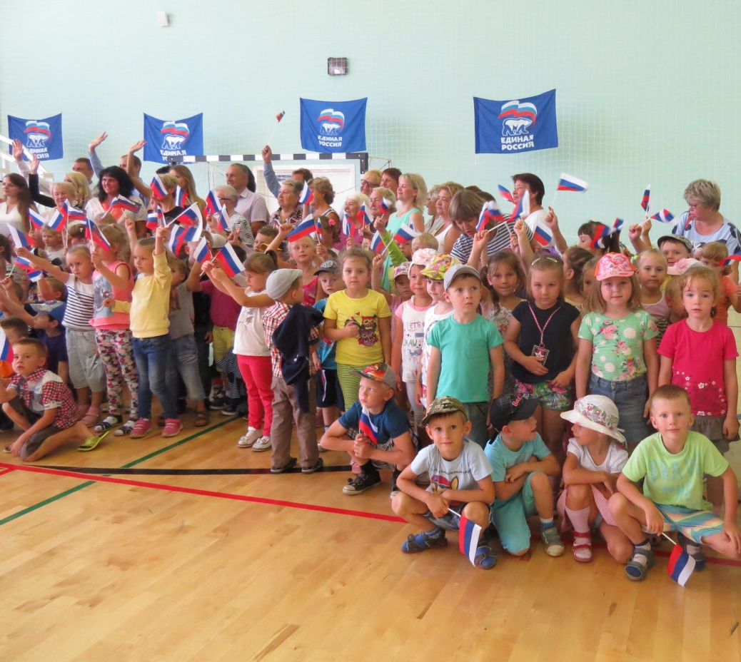
Спасибо за внимание

